Slide 1
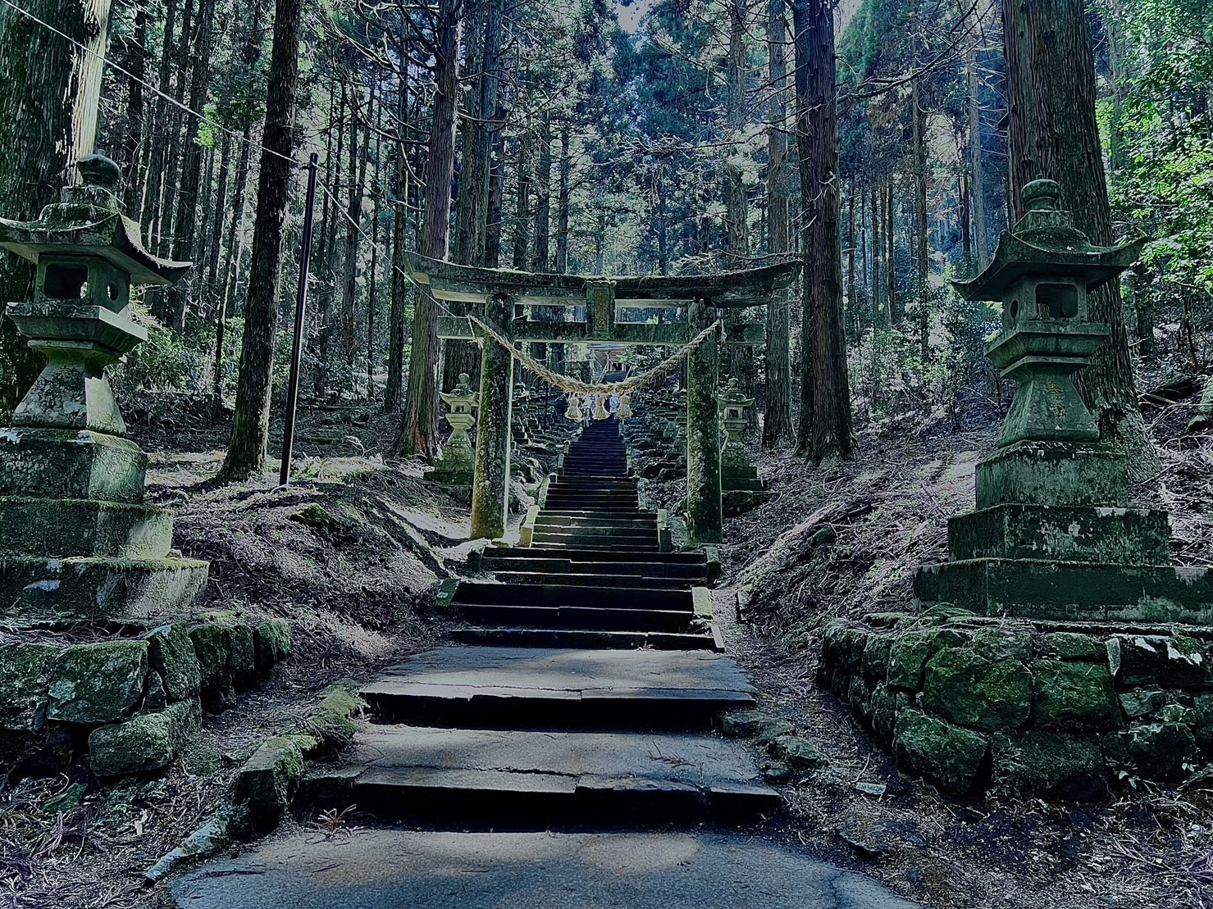
『 しゅらいんなび 』
"神社巡りの新しいナビゲーター"
福岡デザイン＆テクノロジー専門学校
ホワイトハッカー専攻 2年
川端美羽
Notes:
みなさんこんにちは 福岡デザイン＆テクノロジー専門学校 ホワイトハッカー専攻 2年の川端美羽です。
わたしが実装していきたいと考えている しゅらいんなび についてお話していきます。

Slide 2
◆日本の伝統を新しい方法で後世に
外国人観光客
の増加
自国の歴史と
文化の理解
社会的な交流
新型コロナウイルスが落ち着きつつあるため外国人観光客が再び増加している。観光客の多くは伝統的なものに触れるため神社に行く。
神社は日本の歴史と文化を深く理解するための素晴らしい場所。新年の初詣、合格祈願、安産祈願、商売繁盛など、さまざまな願い事をするなど日本の伝統に触れることができる。
神社では祭りや
イベントが開催されることがあり、子供から高齢者までの幅広い
世代の交流の場となることもある。
Notes:
まず私は日本の伝統を後世につないでいくにはどうすべきかを考え、日本ならではの物である神社に着目しました。
神社にいくときはこのアプリさえあれば怖いものなし！
というものがあったらいいなと思い考案しました。

Slide 3
◇目指すゴール
地方創生と観光振興
デジタル化の進展
神社への関心の高まり
全国には数多くの魅力的な神社があるが、
新たな収益源の創出
スマートフォンの普及とともに、情報の取得や
料会員制やお賽銭の機能を通じて、
近年、若者を中心に神社への関心が高まっている。
その情報が十分に伝わっていない場合がある。
神社アプリを通じて、地方の神社を知ってもらい
地域の観光振興に貢献することができる。
神社の情報もデジタル化し、
コミュニケーションの手段がデジタル化されている。
手軽にアクセスできるようにすることで、
より多くの人々に神社を訪れるきっかけを提供。
神社アプリは新たな収益源を創出することができる。
またアプリの運営・開発費用の補填にもなる。
これは、神社の運営資金の一部となり、
特に、パワースポットとしての神社や、
インスタグラムなどのSNSでの神社の写真投稿が人気。
このトレンドを捉え、神社情報を提供するアプリを作る
ことで、多くのユーザーに利用される可能性がある。
Notes:
目指すゴールは4つあります。
1つ目 ちほうそうせいとかんこうしんこう
2つ目 デジタル化の進展
3つ目 新たな収益源の創出
4つ目 神社への関心の高まり
。

Slide 4
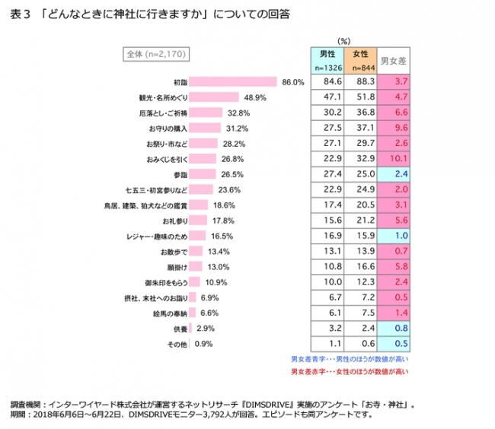
◆どんな時に神社に行くのか
1番多いのはやはり初詣
2番目は観光・名所めぐり
3番目は厄落としやご祈祷
そうなるとどこの神社がいいのかWebやSNSで
調べたりするのではないでしょうか
実際私も神社を訪れる際
行っている人の投稿を見てから行こうと
なることがほとんどです。
そこで神社情報だけが発信されるアプリ
『しゅらいんなび』を開発する
必要な情報だけをゲット!!
PRTIMES＜お寺・神社に関する意識調査＞より
https://prtimes.jp/main/html/rd/p/000000024.000030978.html
Notes:
ではどんな時に神社を訪れる人が多いのでしょうか
ぴーあーるたいむずさんのお寺神社に関する意識調査のデータでは
初詣、観光名所めぐり、厄落としやご祈祷がおおくみられました
そうなるとどこの神社がいいのかWebやSNSで調べたりするのではないでしょうか
実際私も神社を訪れる際 いっている人の投稿を見てから行こうとなることがほとんどです。
そこで神社情報だけが発信されるアプリ
『しゅらいんなび』を開発することで必要な情報だけをゲットすることができます。

Slide 5
◇アプリのターゲット層
日本に観光に来た
外国人
神社巡りが好きな人
神社の神主さん
新しい趣味を
始めたい人
Notes:
このアプリのターゲット層は外国人観光客、神社の神主さん、神社めぐりが好きな人、新しい趣味を始めたい人です

Slide 6
◆アプリの概要
取り入れたい機能
ユーザーが自由に投稿できる
現在地周辺のおススメ神社・フード情報
神社アカウントからのイベント情報発信
有料会員になることで御朱印を保存できる機能
神社アカウントへお賽銭 遠隔で参拝、現地でバーコード決済
『しゅらいんなび』
Notes:
アプリの概要として
まずとり入れたい機能は
ユーザーが自由に投稿できる機能
現在地周辺のおススメ神社・フード情報がみれる機能
神社アカウントからのイベント情報発信機能
有料会員になることで御朱印を保存できる機能
神社アカウントへお賽銭 遠隔で参拝、現地でバーコード決済できる機能
の5つです

Slide 7
◇アプリの概要
投稿・閲覧
写真を撮る
イベント情報発信
行きたい場所を
見つける
神社を訪れる
地方活性化!!
Notes:
神社がイベント情報を発信しそれを見たユーザーが神社を訪れ写真をとりアプリに投稿
観光客などがそれを見てちほうをおとずれることで地方活性化につながります。

Slide 8
◆アプリの概要
バーコード決済
遠隔参拝
御朱印を
スマホに保存
月額300円
Notes:
またお賽銭をキューあるこーどで決済することができる機能
御朱印をスマホに保存する機能を取り入れたいと思っています

Slide 9
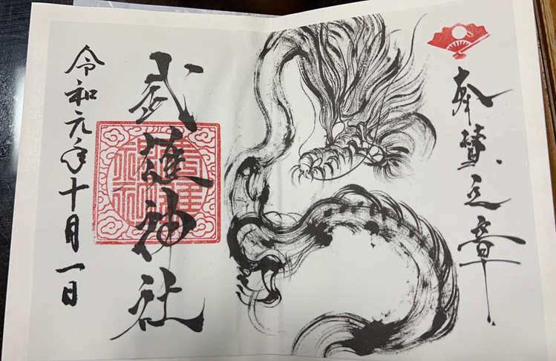
◆御朱印帳とは
Notes:
御朱印とはこのようにそれぞれの神社ならではの参拝証明をあつめることができます。
購入した御朱印をQRコードなどからスマホに保存し持ち歩けたらいいなと考えています。

Slide 10
◇プロトタイプ
ホーム画面：ユーザーがアプリを開いたときに最初に表示される画面。
ここには、おすすめの神社、近くの神社、イベント情報などを表示。
神社詳細画面：各神社の詳細情報（所在地、特徴、イベント情報など）を表示。
また、ユーザーが訪れた神社を投稿したり、お賽銭を捧げたりする機能もここに配置。
投稿画面：ユーザーが自分が訪れた神社の写真や感想を投稿する画面。
御朱印保存画面：有料会員になったユーザーがデジタルの御朱印を保存する画面。
設定・会員登録画面：ユーザーがアプリの設定プロフィールを変更したり、
有料会員に登録したりする画面。多言語変換もあるといい。
検索欄：神社の名前、ハッシュタグなどで調べる。
Notes:
プロトタイプとして簡単に載せていますが改善を加えていきたいと思っています簡単に使いやすく見やすくしていきたいです

Slide 11
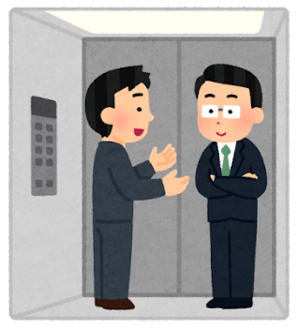
◆支援協力体制
開発チーム：アプリの設計、開発、テスト、リリースを担当。
開発者、デザイナー、テストエンジニアなどが必要。
データ収集チーム：全国の神社の情報を収集し、データベースを管理。
また、神社の公式ウェブサイトやSNSから最新のイベント情報を取得。
神社との協力：神社と協力して、正確で最新の情報を提供。
また、神社からのお賽銭や遠隔参拝の機能を実現するためには、神社の協力が必要。
マーケティングチーム：アプリのプロモーションを担当。ユーザーにアプリを知ってもらい、ダウンロードしてもらうためのマーケティング戦略を立てる。
ユーザーサポート：ユーザーからの問い合わせやフィードバックに対応する。
また、ユーザーがアプリをスムーズに利用できるようにサポートする。
Notes:
このアプリを実装するためにひつうな協力体制はこちらに記載しています

Slide 12
◇予測効果
「しゅらいんなび」アプリの導入により、以下のような効果が予想される
1. 神社への訪問者増加：アプリを通じて神社の情報を提供し、ユーザーが新たな神社を
発見しやすくなることで、神社への訪問者数が増加。 2. 地域活性化：神社への訪問者が増えることで、地域の観光業や地元経済が活性化。 3. 文化の普及：神社の歴史や文化、祭りなどの情報を提供することで、
日本の伝統文化の理解と普及することができます。 4. 外国人観光客の増加：多言語対応と外国人観光客向けの情報提供により、
外国からの観光客が増える可能性。 5. 新たな収益源の創出：有料会員制やお賽銭の機能を通じて、
神社やアプリ運営者にとって新たな収益源を創出。 これらの効果は、「しゅらいんなび」が提供するサービスがユーザーに受け入れられ、
広く利用されることにより実現します。
Notes:
「しゅらいんなび」アプリの導入により、以下のような効果が予想されます
1. 神社への訪問者増加：アプリを通じて神社の情報を提供し、ユーザーが新たな神社を
発見しやすくなることで、神社への訪問者数が増加。 2. 地域活性化：神社への訪問者が増えることで、地域の観光業や地元経済が活性化。 3. 文化の普及：神社の歴史や文化、祭りなどの情報を提供することで、
日本の伝統文化の理解と普及することができます。 4. 外国人観光客の増加：多言語対応と外国人観光客向けの情報提供により、
外国からの観光客が増える可能性。 5. 新たな収益源の創出：有料会員制やお賽銭の機能を通じて、神社やアプリ運営者にとって新たな収益源を創出。 これらの効果は、「しゅらいんなび」が提供するサービスがユーザーに受け入れられ、広く利用されることにより実現します。

Slide 13
◆課題
予算
開発コスト
データ収集と管理のコスト
サーバーとインフラストラクチャのコスト
継続的なメンテナンスとアップデートのコスト
支援協力体制
データの収集と管理
マーケティングとユーザー獲得
神社との協力
Notes:
今後の課題は大きく分けて2つ
予算面と支援協力体制だと思っています

Slide 14
「しゅらいんなび」を通じて、
神社の魅力を発見し、
日本の伝統を世界へ広げましょう。
Notes:
「しゅらいんなび」を通じて、
神社の魅力を発見し、
日本の伝統を世界へ広げましょう。
以上で発表を終わりますご清聴ありがとうございました。

